Slide 1
JAVA
Stream
IO Stream
FileStream

Slide 2
1. Stream
스트림이란?
데이터가 전송되는 통로
노드 스트림과 프로세스 스트림으로 나눔
노드 스트림에 연결된 대상에 데이터 전송이 가능(네트워크, 파일 등등…)
노드 스트림(node stream)
물리적인 연결, 총 4가지의 추상클래스로 존재
8bit -> OutputStream, InputStream
16bit -> Reader, Writer
프로세스 스트림(process stream)
입출력에 관련된 부가기능
단독적으로 선언이 불가하여 노드스트림에 덧붙여서 사용

Slide 3
1. Stream
스트림 작성 패턴
노드 스트림 생성
프로세스 스트림 작성(선택)
Exception 처리
입출력 처리
finally 영역에서 close()

Slide 4
2. IO Stream 예제 클래스
Scanner로 사용하던 문자열 입력 구현
콘솔 화면에 출력하는 println() 메서드 구현

Slide 5
2. IO Stream 예제 클래스
Scanner로 사용하던 문자열 입력 구현
콘솔 화면에 출력하는 println() 메서드 구현

Slide 6
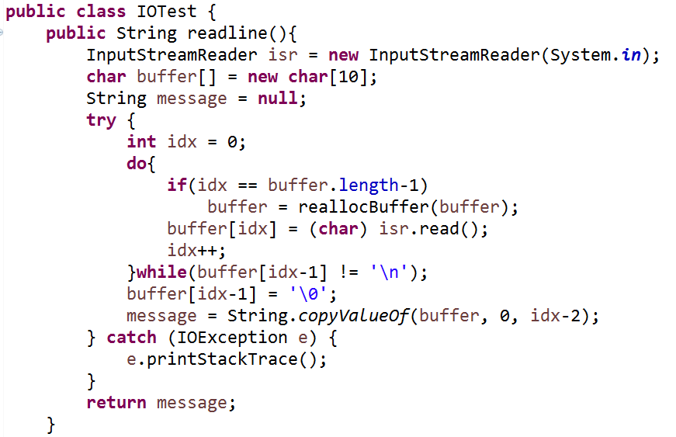

Slide 7
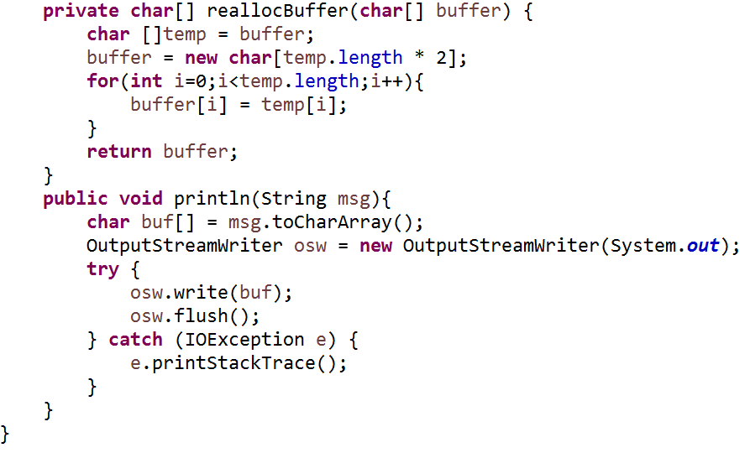

Slide 8
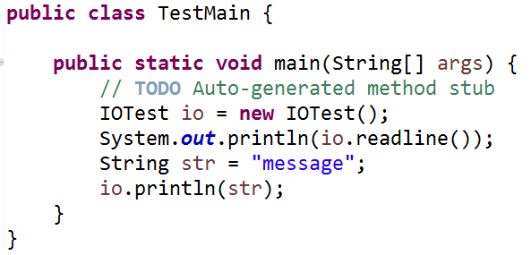

Slide 9
3. File Stream
Node stream을 파일에다가 연결하면 파일 입출력이 가능
FileInputstream, FileOutputStream, FileReader, FileWriter로 접근 가능
텍스트 입출력과 이진형태로 입출력이 가능

Slide 10
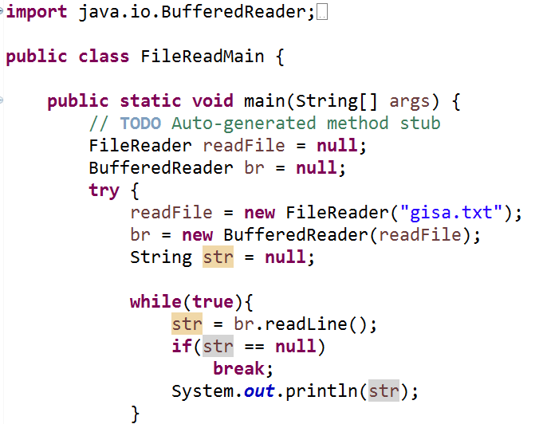

Slide 11
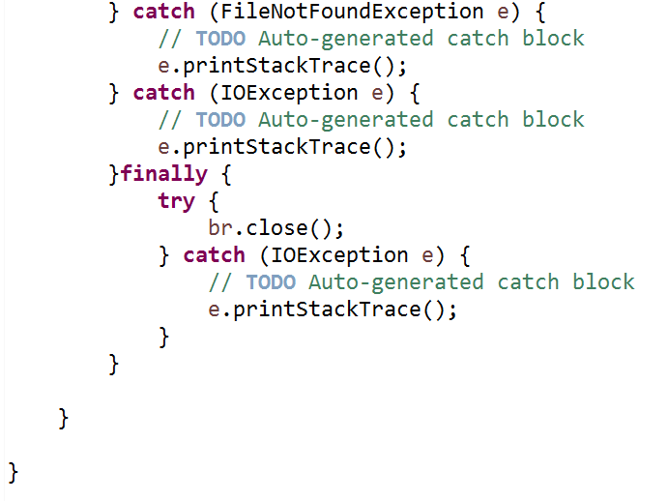

Slide 12
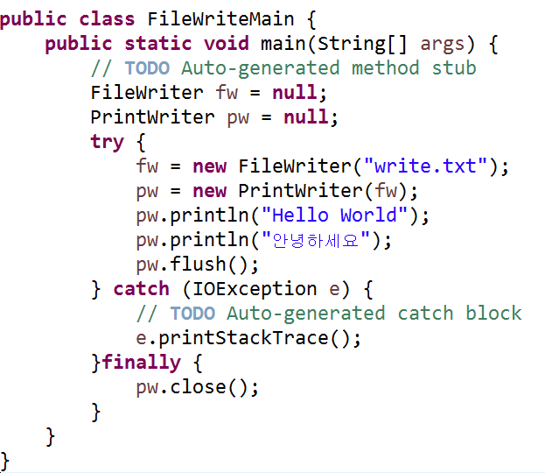

Slide 13
4. Echo Server/Client
Echo Server
Client 접속 받음
Client로부터 메시지를 받은 후 다시 클라이언트로 재전송
Client로부터 받은 메시지가 exit면 서버를 종료
2와 3과정을 반복
Client
서버 접속
서버로 메시지 보낸 후 다시 메시지를 받음, exit 전송 후 접속 종료
2번 과정을 반복

Slide 14
5. MultiEchoServer
하나의 서버에 여러 개의 클라이언트가 접속
여러 개의 클라이언트가 접속
각각의 클라이언트의 메시지를 각각 되 돌려줌
서버에서는 클라이언트 접속을 받은 후 스레드를 생성
스레드에서는 클라이언트에게 메시지를 받아서 그대로 되돌려 줌

Slide 15
서버
클라이언트
Thread
클라이언트
Thread
클라이언트
Thread

Slide 16
6. 1:1 채팅
서버와 클라이언트가 1:1로 채팅
한쪽이 서버가 되고 클라이언트
1:1로 입출력을 함
한쪽이 메시지를 전송하지 않아도 메시지를 수신 할 수 있어야함
메시지 작성 중에도 메시지를 수신 할 수 있어야함
입출력 작업이 별개로 이루어져야 함
입력과 출력 작업 중 하나가 스레드로 분리가 되어야 함

Slide 17
7. 채팅 서버
ServerMain
서버 오픈
클라이언트 접속, 스레드 실행, 해당 스레드를 리스트에다가 저장
스레드에서 메시지를 받으면 전체 클라이언트에게 메시지 전달(static method)
ServerWorker
입출력 스트림 초기화
메시지를 받으면 ServerMain의 전체클라이언트에게 메시지 전달하는 메서드 호출
클라이언트에게 메시지를 전달할 메서드 하나 작성

Slide 18
서버
클라이언트
Thread
클라이언트
Thread
클라이언트
Thread

